Slide 1
MAVZU: Kristolografiya.Kristall panjaralar, kristallografik shakllar. Minerallar va tog‘ jinslari xaqida tushuncha, konlar va foydali qazilmalar xaqida tushuncha. Minerallar tasnifi. Silikatlar, sulfidlar, karbonatlar va boshqalar

Slide 2
Reja:
1.Kristolografiya.
2.Kristall panjaralar, kristallografik shakllar.
3.Minerallar va tog‘ jinslari xaqida tushuncha, konlar va foydali qazilmalar xaqida tushuncha.
4.Minerallar tasnifi.
5.Silikatlar, sulfidlar, karbonatlar va boshqalar.

Slide 3
Kristall-so‘zi yunoncha kristallos (krystallos) so‘zidan olingan bulib, muz degan ma’noni bildiradi. Kristallarni kristallogafiya Fani urgatadi. Kristall ko‘pyokli gemetrik shaklda kattik jism bulib , uning tarkibini (ion, atom, moleko‘lalar) zarrachalar tashkil etadi, bu zarrachalar ma’lum konuniyatga binoan kristall panjarasining tugunchalarida tartibli joylashgan bo‘ladi. Shularga asoslanganda kristall ma’lum ko‘lay ximik va fizik sharoitda hosil bo‘lgan geometrik shakldagi kattik jismdir.Kristal tuzilishidagi jismlarga: galit perit kub shaklidagi flyuritlar misol bo‘ladi. Magnitik olmoslarning kristallari aktaedr shakliga ega

Slide 4
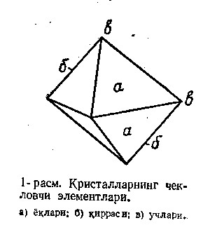

Slide 5
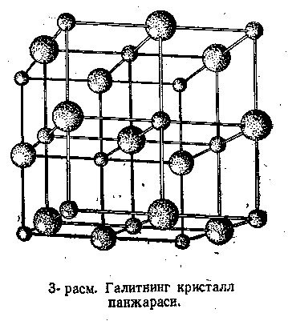

Slide 6
KRISTALLARNING MUXIM XUSUSIYaTLARI
Kristall moddalarning xarakterli xususiyatlari shundaki, ularning atomlari,ionlari yoki moleko‘lalari ma’lum konuniyat asosida kristall panjarasining tugunchalarida tartib Bilan Biron geometrik shaklda joylashgan bo‘ladi. Kristallarning bu xarakterli xususiyati ularning Biron geometrik shaklda tasvirlanishiga sababchidir.Shuning uchun kristallarning ichki tuzilishi tashki qiyofasi Bilan uzviy ravishda boglik bo‘ladi.
Kristallarning yana boshqa xarakterli xususiyati shundaki ,ular ko‘lay Kimyo va fizik sharoitida uz-uzidan yoklar,kirralari, uchlar hosil kilib , biroq geometrik shaklida bo‘ladi.

Slide 7
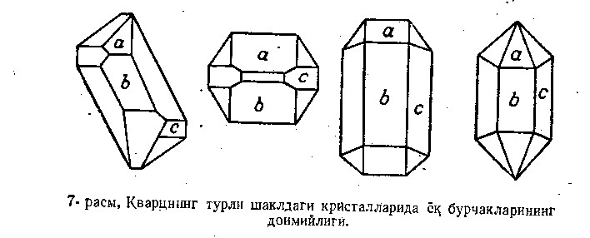

Slide 8
Simmetriya tekisligi – tasavvur etiluvchi tekislikdir.Shu simmetriya elementining yordamida kristall shakli bir-biriga uxshash, ulcham jixatdan bir-biriga teng –simmetrik bulaklarga bulinadi. Simmetriya tekisligi utgazilgach , kristalni teng 2 bulakka bulingan qismlari kuzgu aksida biri ikkinchisiga juda uxshash bo‘ladi. Simmetriya tekisligining soni hamma kristallarda turlicha bo‘ladi.Masalan,kub shaklidagi kristaldan 9 ta simmetriya tekisliklari o‘tadi (9-rasm).Ular 9R rakami Bilan ifodalanadi.Geksogonal prizma shakldagi kristallardan 7ta simmetriya tekisligi o‘tadi.

Slide 9
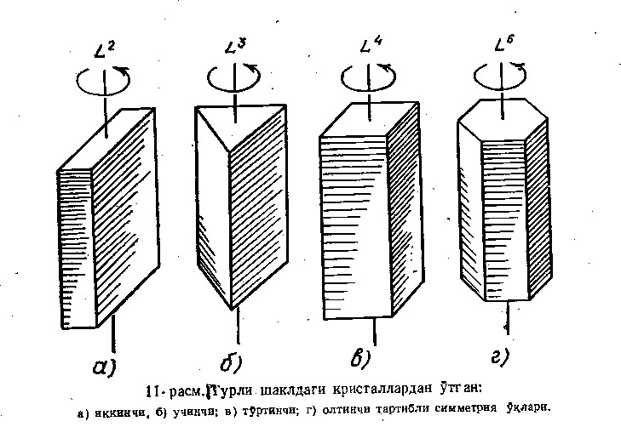

Slide 10
Blis-savollar
1. Kristall nima?
2. Kristallar amorf moddalardan kanday fark kiladi?
3. Kristall panjarasi va elementlari nima?
4. Kristall panjarasining elementlar katagi, parametrlari bilan kristall shaklini uzviy boglanishini ta’riflab bering.
5. Kristallarning cheklovchi elementlari va ular yok burchaklarining doimiylik konuni kanday?
6. Simmetriya elementlari nima,
7. Simmetriya o‘qining ta’rifi va uning axamiyati nimadan iborat?
8. Singoniyalar soni va ularga xarakteristika bering.
9. Kanday kategoriya xillari bor va ularning bir-biridan farki nimada,
10. Simmetriya elementlari yordamida kristallar singoniyalarini, kategoriyalarini aniqlash koidalarini aytib bering.

Slide 11
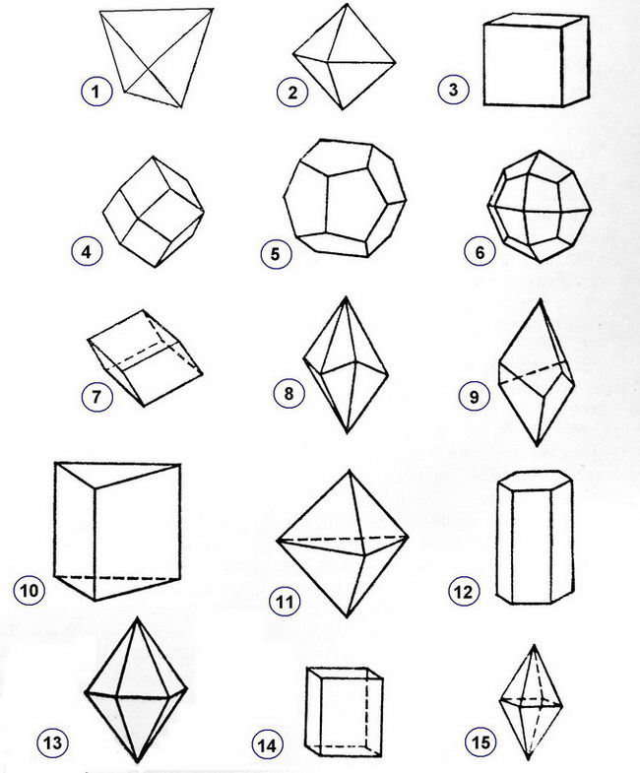
1. Tetraedr 2. Oktaedr 3. Kub 4. Rombododekaedr 5. Pentagondodekaedr 6. Tetragontrioktaedr
7. Romboedr 8. Skalenoedr 9. Trapesoedr 10. Trexgrannaya prizma 11. Trexgrannaya bipiramida
12. Shestigrannaya prizma

